Slide 1
畜禽粪污处理与资源化
综合利用项目
四川师大绿环生物科技有限公司
汇报人：秦丹
2018.9

Slide 2
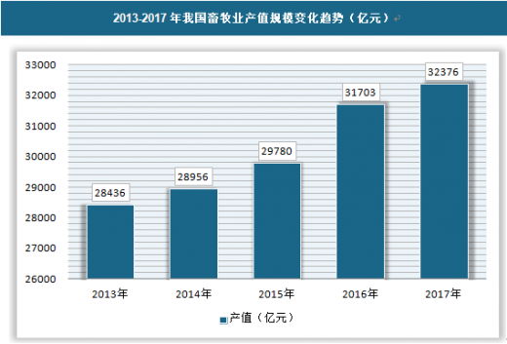
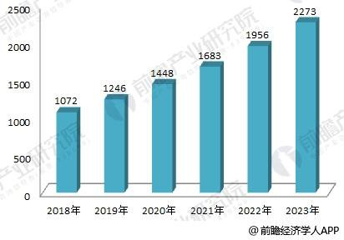
行业需求
1300万吨
缺口900万吨
36亿吨
60%
20%

Slide 3
行业痛点
畜牧业
农业
分散养殖处理设施不完善
沼液沼渣难处理.
有机肥使用量占比低
环保需求迫切
土壤酸化
运营管理不专业.
农产品品质下降

Slide 4
项目介绍
养殖粪污集中收集
20公里范围内
污水处理
聚沉-氧化+二级生化处理
Step01
Step02
区域粪污处理中心
种植
畜-肥-药（菜、粮、茶）
有机肥生产
蚯蚓生物堆肥
Step04
Step03

Slide 5
竞争优势
专业的研发团队
02
01
掌握核心技术
科学的运营模式
03

Slide 6
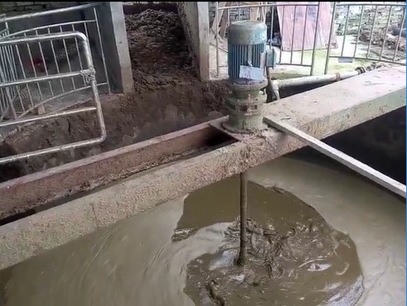
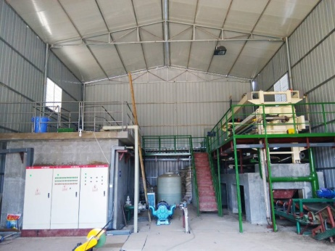
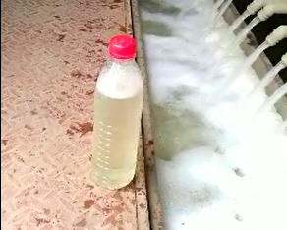
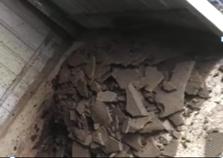
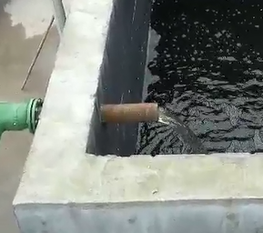
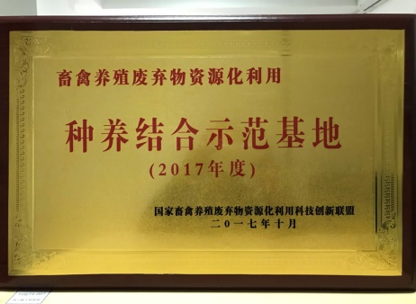
核心技术
短时高效
深度除渣
达标排放
资源回收
环境友好

Slide 7
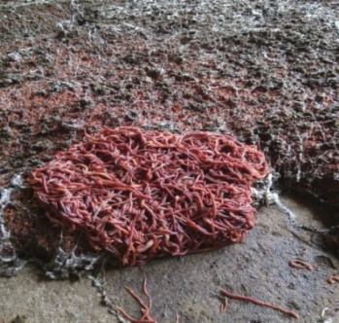
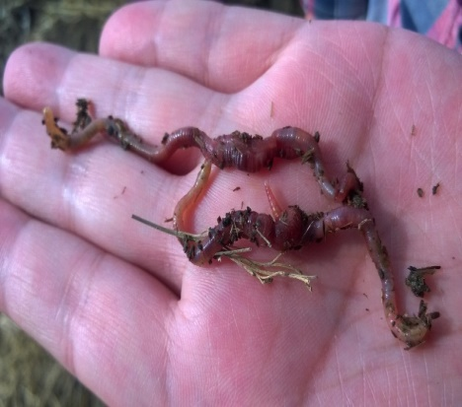
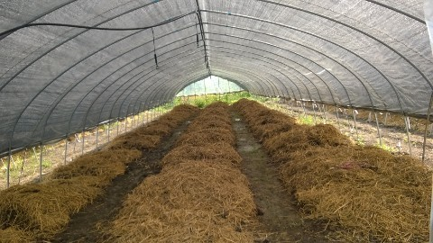
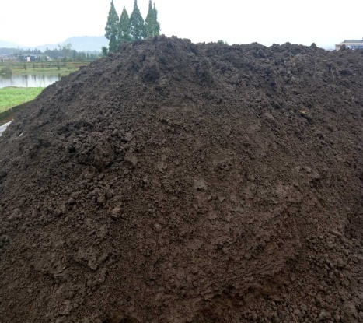
核心技术
蚯蚓亩产：1-1.5吨
蚯蚓粪：20000吨
生物堆肥：约40000m²

Slide 8
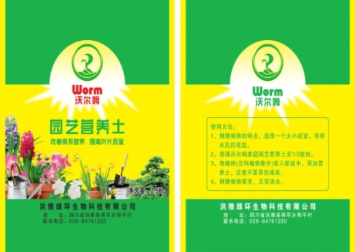
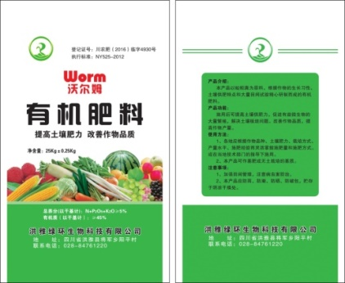
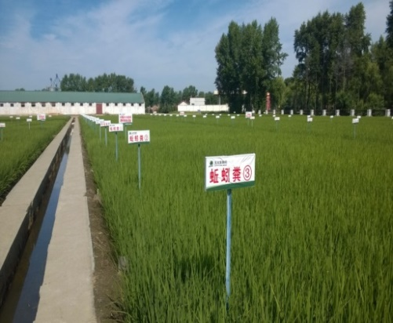
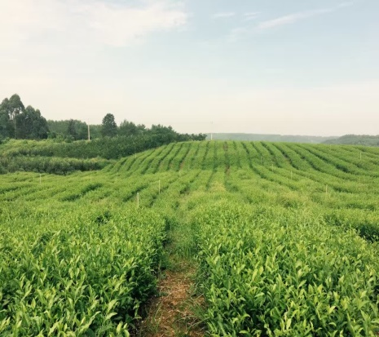
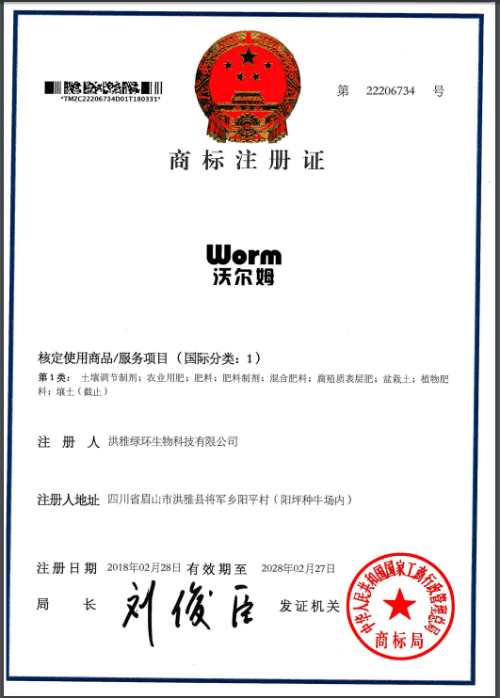
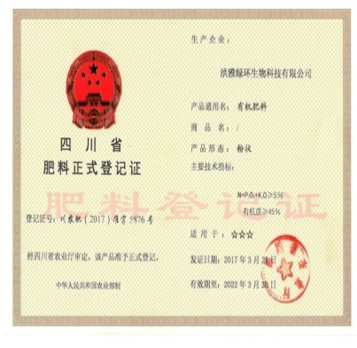
核心技术
水稻：6000亩
茶叶：40亩
水果：30亩
汶川测土配方施肥项目

Slide 9
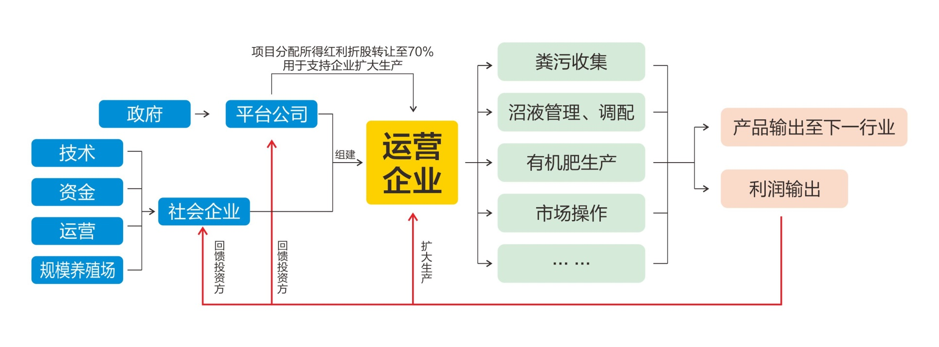
运营模式
政府引导、企业主体、市场运作、利益链接

Slide 10
项目发展
目前合作单位：
中粮集团
现代牧业
黑龙江省850农场….
液体肥料
污泥处理与处置
生物质燃气
有机农业
医药、保健
环保设备

Slide 11
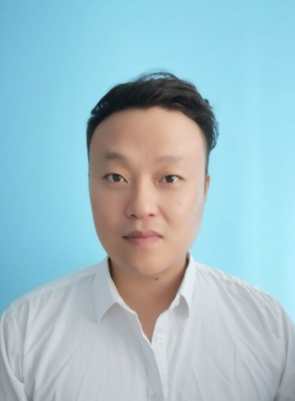
技术团队介绍
秦丹
董事长、总经理
四川师范大学教师，西南财经大学EMBA，长期从事环境经济、污染控制等方面研究，主持参与多项环境影响评价工作、国家星火计划及省级科研项目工作，曾获四川省科技进步三等奖

Slide 12
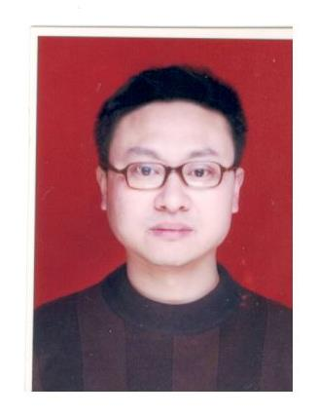
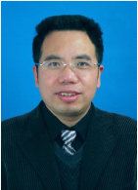
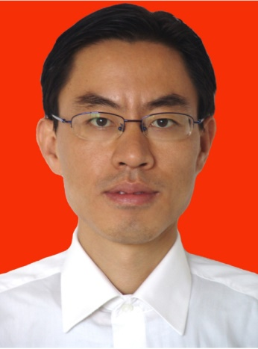
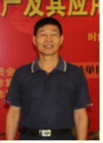
技术团队介绍
胡佩
周立祥
周顺桂
刘德辉
教授，国家科学技术奖评审专家，国家基金委会议评审专家，中国勘察设计注册环保工程师考试专家委员会委员，教育部环境工程教学指导委员会委员，全国废弃化学品处置标准化技术委员会副主任
福建农林大学资源与环境学院院长，国家优秀青年科学基金获得者、中国青年科技奖获得者。已承担的项目有：国家重点基础研究发展项目（973）专题、国家自然科学基金、广东省自然科学基金、广东省科技攻关项目等
教授，先后主持与参加国家自然科学基金、国家科技攻关专题、国家重点科技项目（攻关）计划、农业部重点项目、国家自然科学基金重点项目、国家农业开发试验区等科研项目21项
四川师范大学副教授，长期从事土壤生态环境、微生物治理农业废弃物污染及其资源化利用研究。主持国际科学基金（IFS）、四川省科技攻关项目、四川省自然科学基金项目

Slide 13
融资需求及用途
计划融资金额：2000万元
出让股权：20 %
粪污处理中心建设
循环农业示范中心建设
用途
项目（肥料）推广
技术更新

Slide 14
THANK YOU
推进绿色发展 建设美丽四川
四川师大绿环生物科技有限公司
2018.9

